Slide 1
躁动的web动画 ——第38讲 擦雾动画
主讲人：kong66

Slide 2
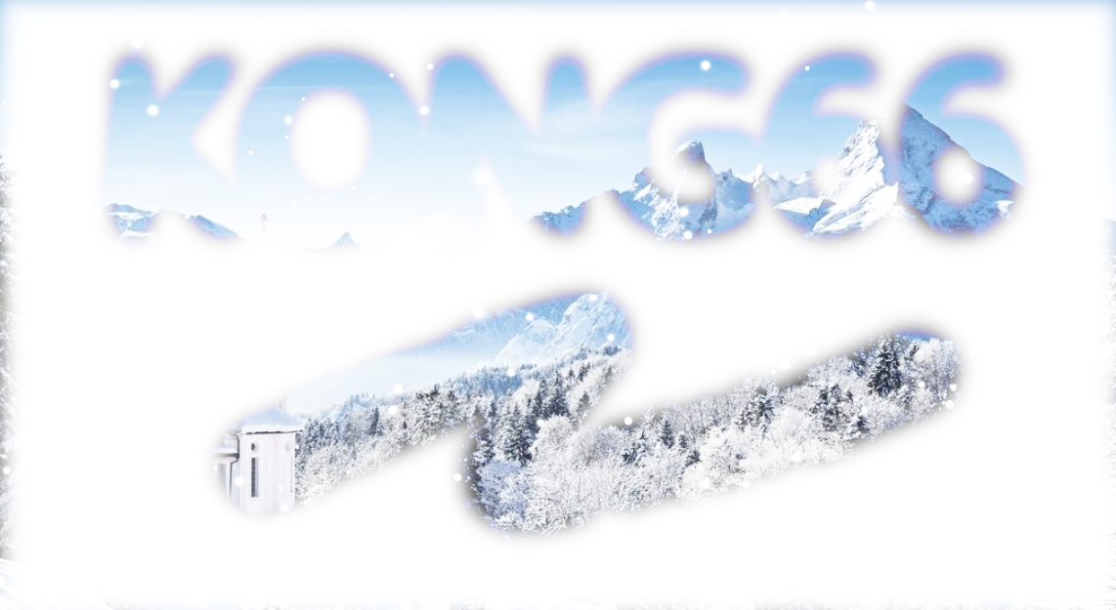
1.目标——文字图（难度：2.6）
本期我们的目标是模拟玻璃窗上有水雾，用鼠标擦除，露出被雾遮挡的背景的效果.

Slide 3
2.分析需求——庖丁解牛
鼠标移动轨迹
鼠标的移动轨迹，可以通过在鼠标移动时创建一系列的元素连接而成
透过轨迹显示背景
通过mix-blend-mode属性值，将轨迹的元素和背景进行融合，透出背景

Slide 4
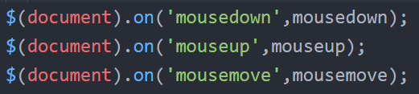
3. 鼠标轨迹
鼠标轨迹可以通过连续的，沿鼠标轨迹放置的元素来模拟. 圆形的元素，同时如果使用较大数值的模糊，那么这些圆形的元素将连接成一条平滑的涂抹轨迹.
3-a 判断拖动
要在鼠标移动轨迹上生成元素，就要捕捉处理3个事件，鼠标按键按下，弹起，移动.

Slide 5



鼠标按下后，设置一个标志，记录鼠标是按下的状态，当鼠标移动时，如果按下标志为true，说明鼠标是拖动状态，需在拖动路径上添加一些列的元素. 当鼠标按键弹起，将该标志设置为false，鼠标移动时不再是拖动，不再创建放置元素.

Slide 6
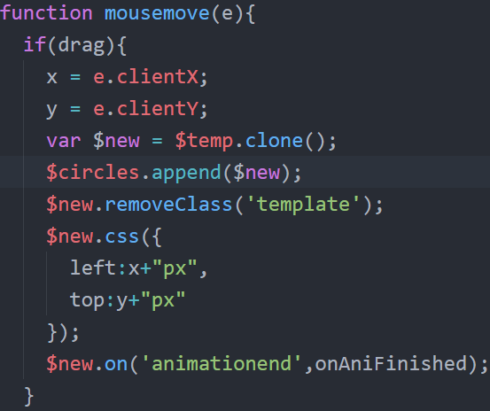
3-b 生成轨迹元素
鼠标在拖动过程中，只需获取鼠标当时的坐标，然后在该座标处创建放置一个圆形的元素即可！
获取窗口坐标
克隆准备好的圆形模板元素
添加到文档
删除模板类
设置位置
绑定动画结束事件

Slide 7
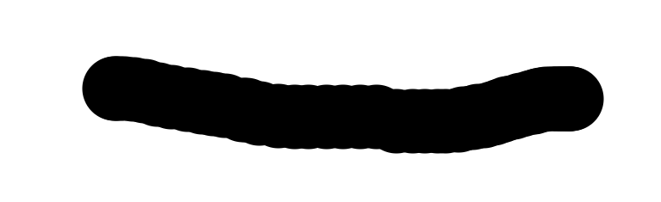

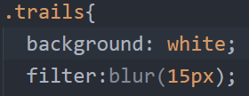
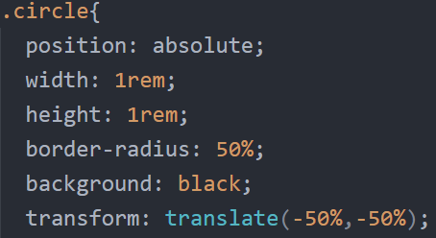
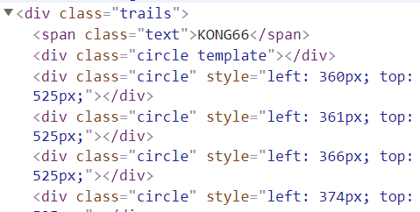
未经模糊的轨迹
模糊后更加平滑
局部坐标的原点设置为中心点

Slide 8

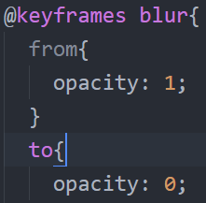
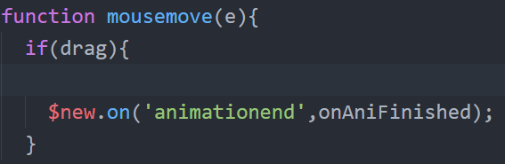

3-c 轨迹元素动画
轨迹元素在生成后，会逐渐恢消失，模拟玻璃上重新凝结水雾的效果.动画结束后，删除元素，以便反复涂抹
透明度为0，就是轨迹逐渐消失
先涂抹的轨迹逐渐消失
删除“消失”的“轨迹”元素

Slide 9
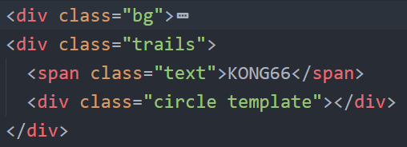
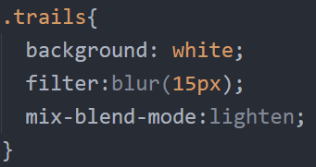
4. 融合
在轨迹层之下放置背景层，然后通过mix-blend-mode属性进行融合，以便在鼠标涂抹黑色轨迹，黑色文本的地方，可以变得透明，透出下层的背景.
背景层
轨迹层
白色模糊的雾气，用白色背景体现
lighten模式，意味着，背景的颜色只要比黑色浅，就会显示出来
黑色的轨迹和文本将变得透明

Slide 10
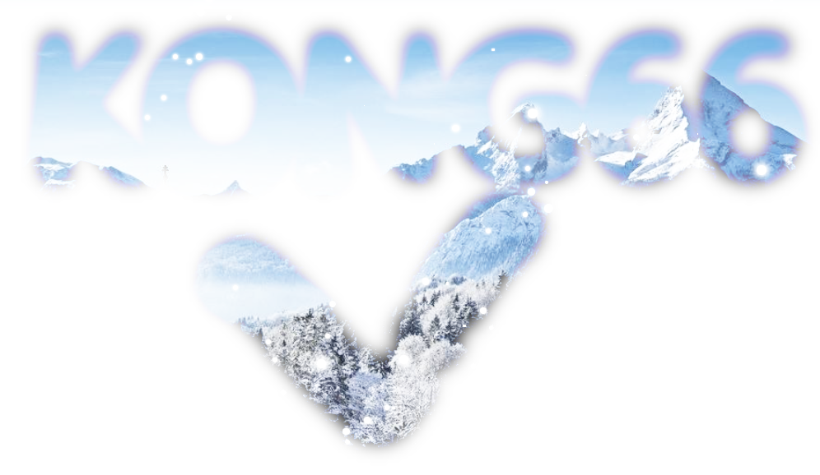
5. 背景层其他效果
除此之外，我们还在背景层添加了下雪的效果，用JS生成随机大小和下落速度的雪花. 这样涂抹后，还能看到下雪的效果，非常有趣.
大功告成！

Slide 11
6.更多思考
如何让透过半透明的水雾后，看到的背景层略显模糊，而用鼠标涂抹后的轨迹清晰可见?
轨迹元素的生成和创建相对耗时，如何提高效率？
本期内容就讲到这里，谢谢大家！

